Slide 1
Путешествие в прошлое лампочки

Slide 6
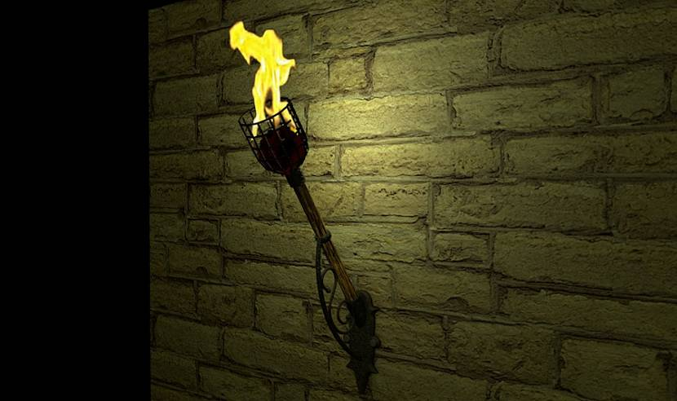
Факел
.

Slide 7
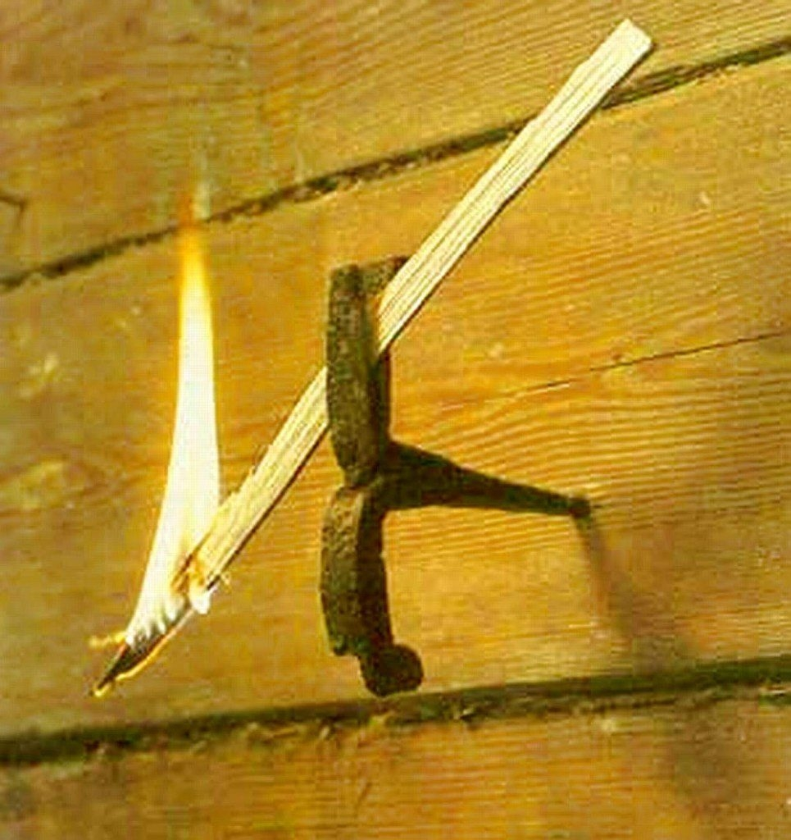
Лучина

Slide 8
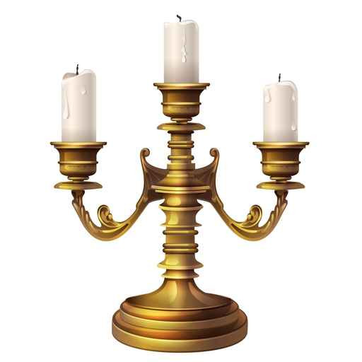
Свеча

Slide 9
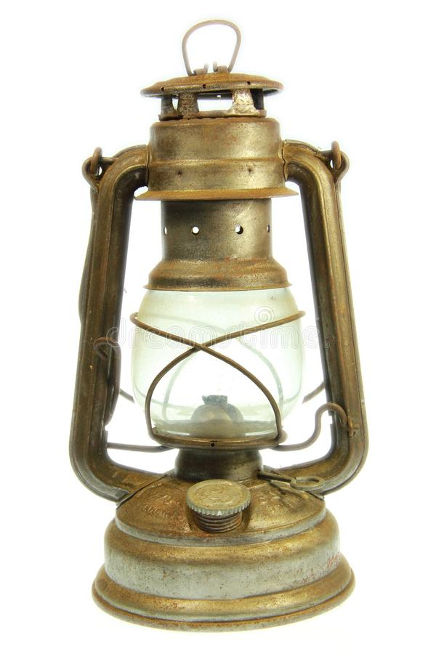
. Керосиновая лампа

Slide 10
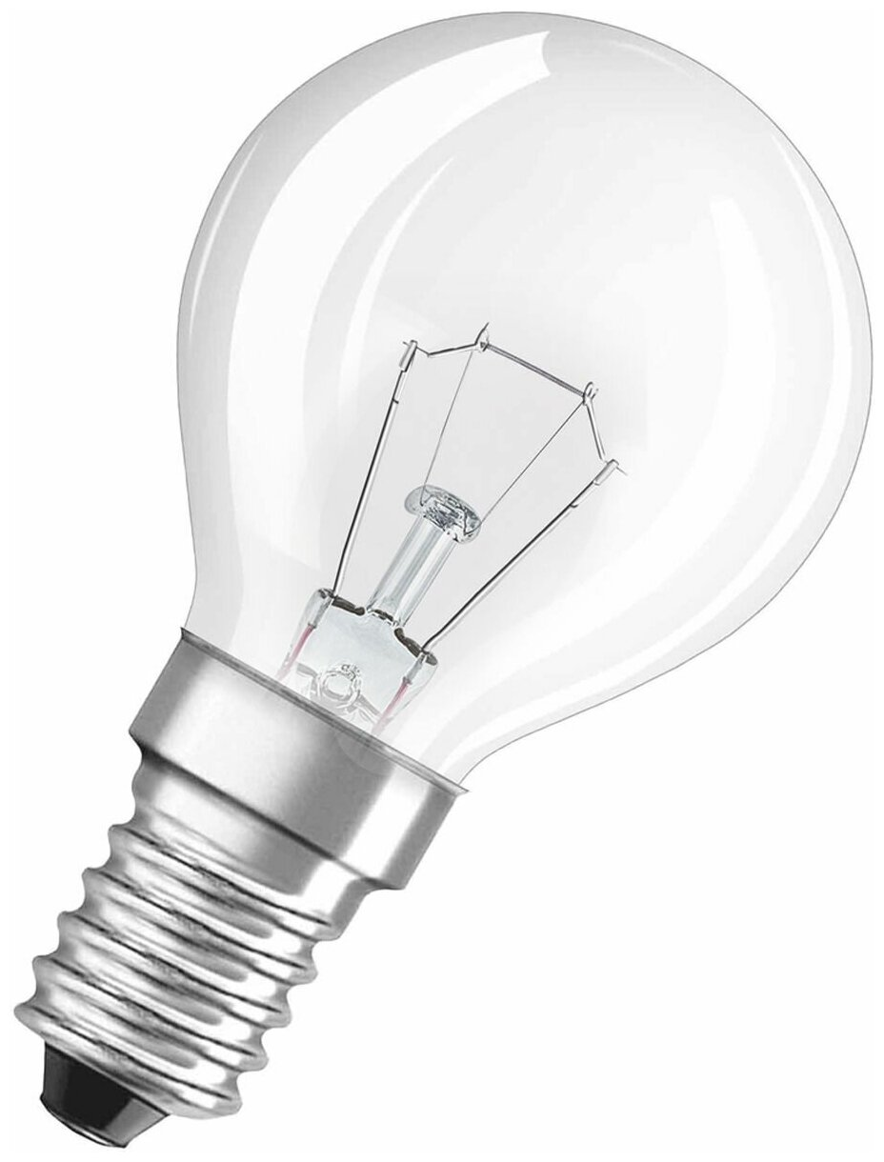
Александр Ладыгин-изобретатель электрической лампочки

Slide 11
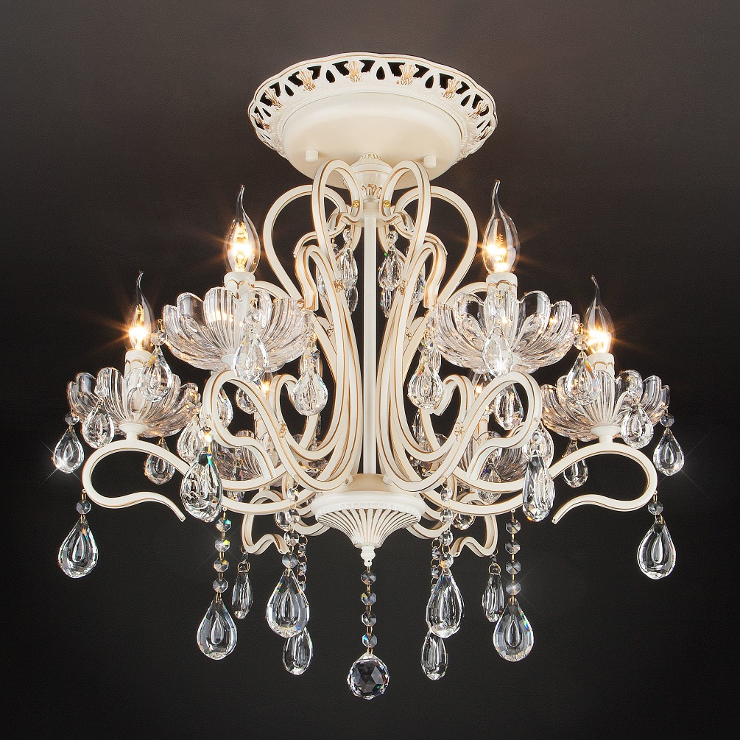
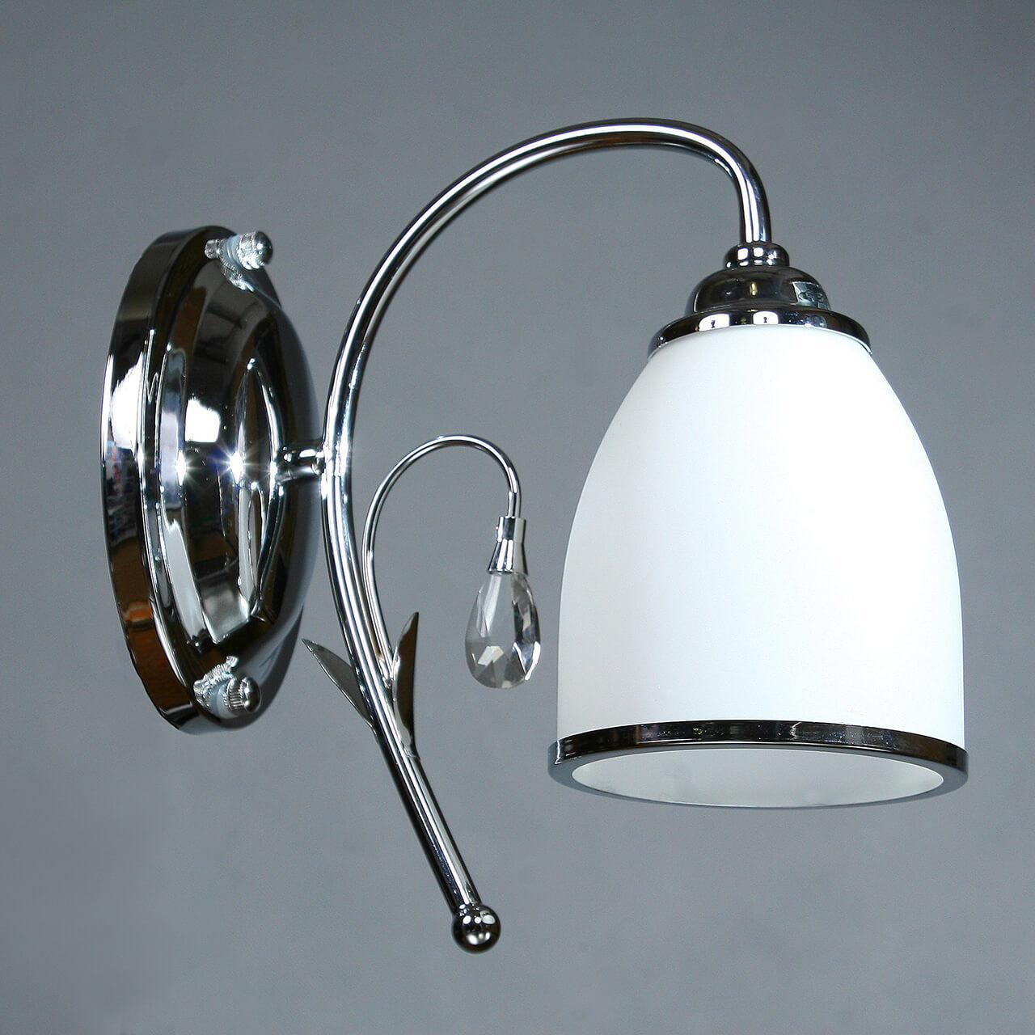
Разнообразие светильников

Slide 12
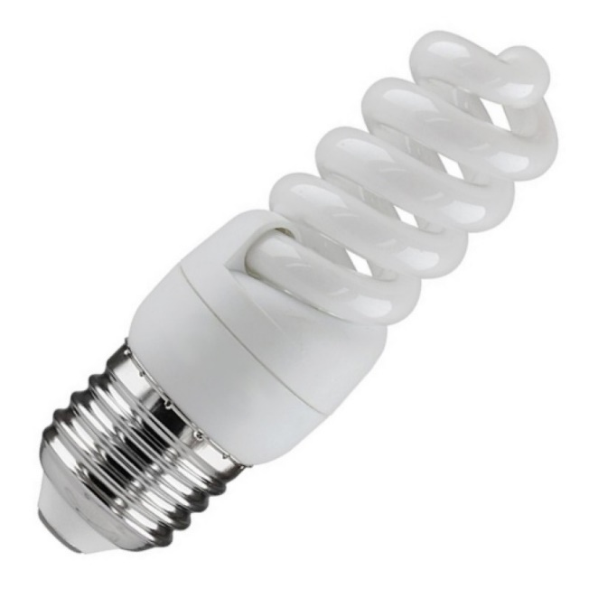
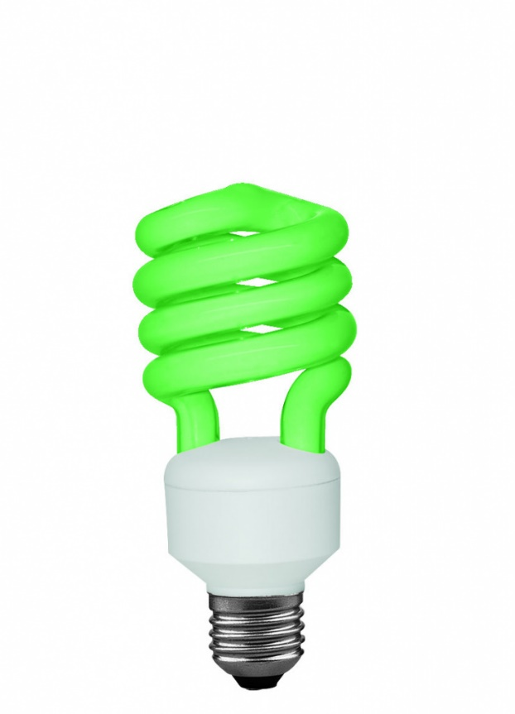
Виды современных лампочек

Slide 14
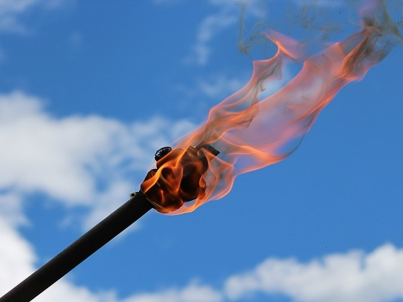
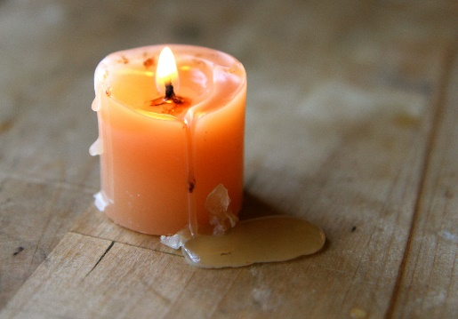
Рождение лампочки

Slide 15
Спасибо за внимание!

